Slide 2
Tự nhiên và xã hội
Bài 10 : Cùng khám phá quang cảnh xung quanh
SGK/ 42

Slide 3
Hoạt động Khởi động
Cả lớp hát bài về quê hương

Slide 4
Kể về một thành phố mà mình được đến thăm hay mình biết

Slide 5
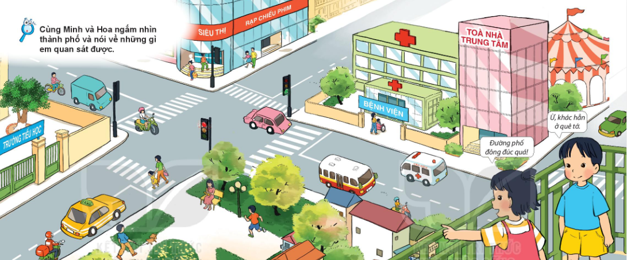
Đến thăm quê hương Minh và Hoa xem hai bạn ở đâu nhé,
Mình thấy quê bạn có những gi?

Slide 6
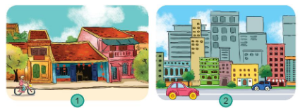
Hoạt động 2: Luyện tập thực hành
Em thấy bức tranh vẽ cảnh gì?
Em thích khu nào hơn? Vì sao?

Slide 9
Kết luận

Slide 10
!
TRÂN TRỌNG CẢM ƠN QUÝ THẦY CÔ! Kính chúc sức khỏe!
Cảm ơn các em!
Chúc các em học giỏi

